Slide 1
아이폰 프로그래밍
스마트금융과

Slide 2
웹 연결 애플리케이션
웹 연결 : WebView를 활용하는 방법
iOS9 이상에서는 ATS(App Transfer Security) 보안기능으로 http 싸이트 접속 불가(https만 허용)
info.plist 에서 “특정 http 싸이트” 또는 “전체 http 싸이트”를 예외로 설정 가능하나 애플리케이션 등록시 거부사유가 될 수 있음

Slide 3
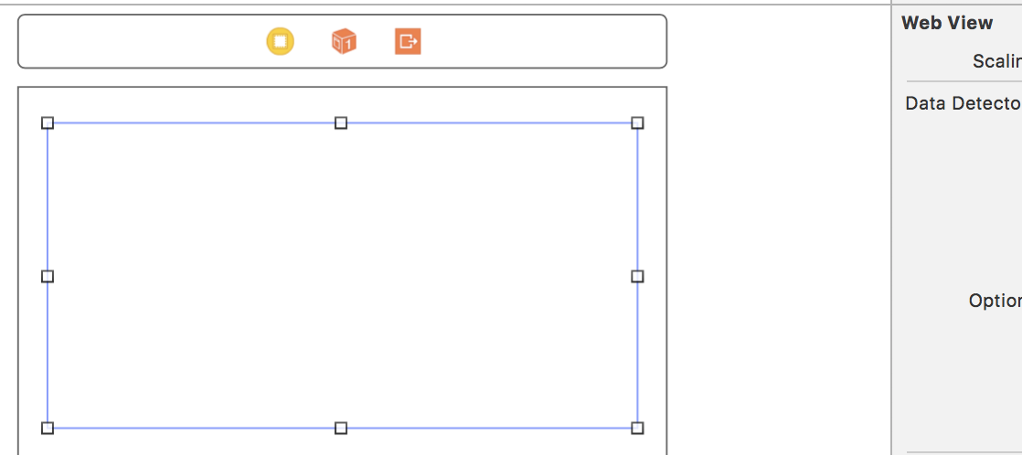
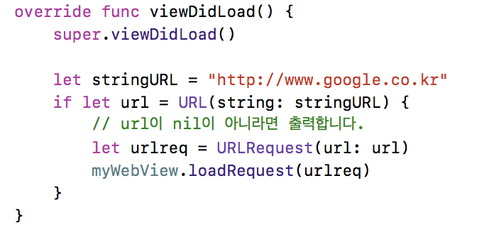
웹 연결 애플리케이션
WebView를 활용하는 방법
@IBOutlet weak var myWebView: UIWebView!
권장하지 않는 방법!

Slide 4

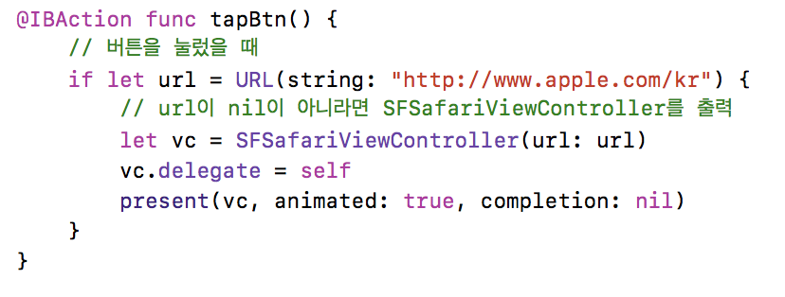

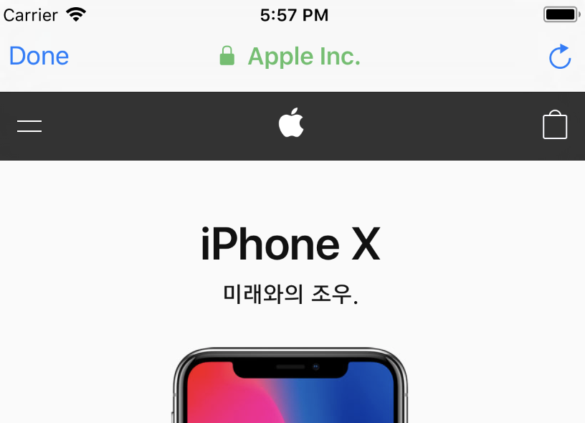
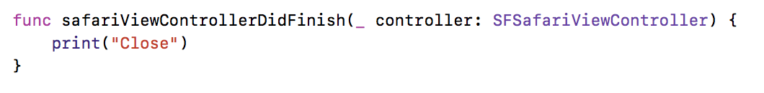


웹 연결 애플리케이션
웹 연결 : Safari 를 이용하는 방법
import SafariServices // SFSafariViewController 사용 준비
class ViewController: UIViewController, SFSafariViewControllerDelegate
버튼으로 연결
추가
브라우저 종료시 자동으로 호출되는 함수

Slide 5
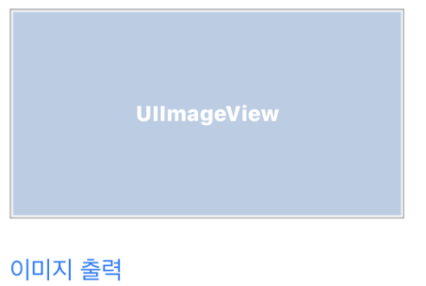
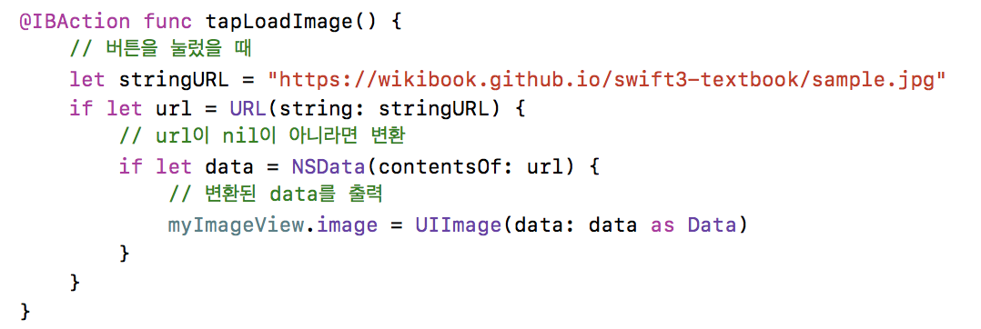
웹 연결 애플리케이션
웹 이미지 출력 : NSData
@IBOutlet weak var myImageView: UIImageView!
연결
https 만 허용

Slide 6
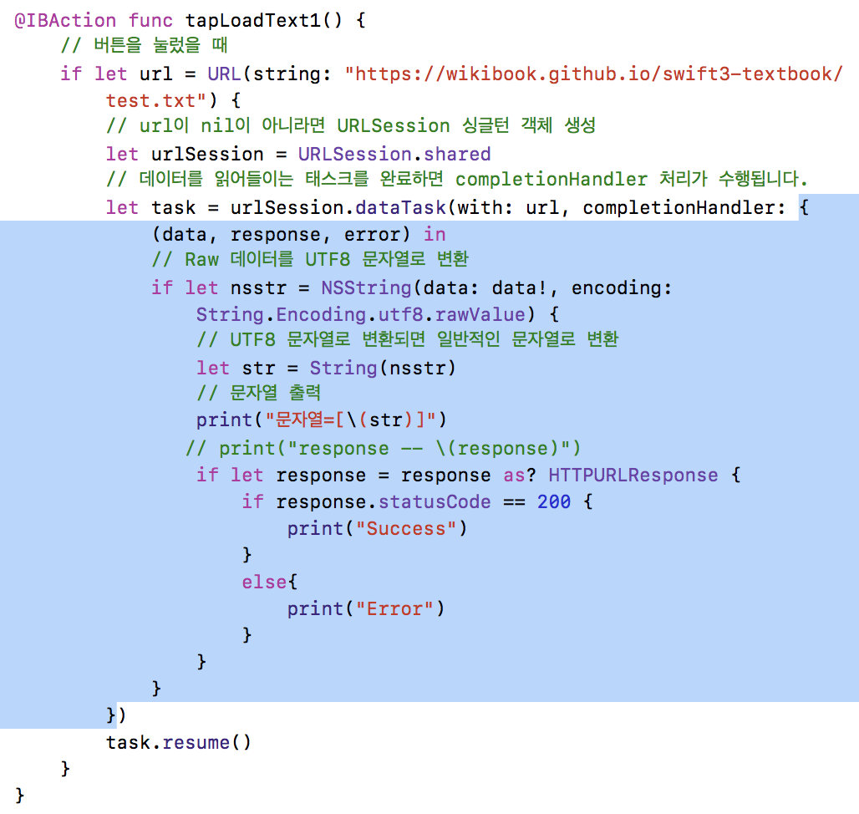

웹 연결 애플리케이션
웹 텍스트 출력 : dataTask
버튼으로 연결

Slide 7
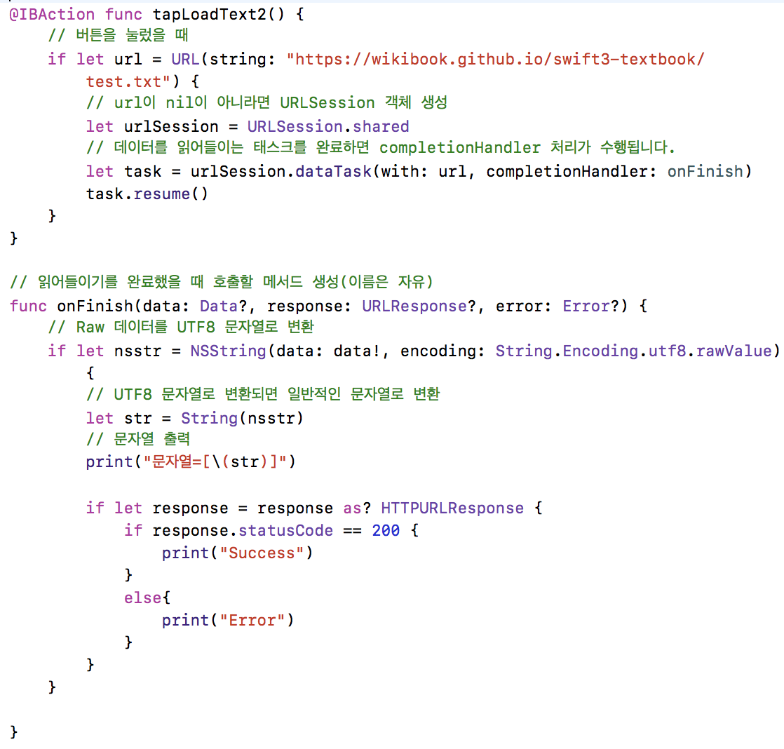


웹 연결 애플리케이션
웹 텍스트 출력 (후처리 함수 분리하는 방법)

Slide 8
JSON
JavaScript Object Notation
웹 애플리케이션 사이에서 데이터를 송수신하는 양식
형식이 단순하고 편리함
텍스트 기반
XML 형식보다 간단하며 가볍고 가독성이 높음

Slide 9
JSON의 형식
1. 배열 형식 : [데이터, 데이터, …] [0,1,2,3,4,5] [“홍길동”,”이순신”]
2. 딕셔너리 데이터 형식 : { “키” : “값”, “키” : “값”,, … } {“name”:”아메리카노”, “가격”:5000, “재고”:true }
3. 딕셔너리 배열 형식 : [ {딕셔너리 데이터},{딕셔너리 데이터}, … ] [ {“name”:”아메리카노”, “가격”:5000, “재고”:true }, {“name”:”라떼”, “가격”:5500, “재고”:false } ]
4. 중첩 딕셔너리 형식 : { “키” : {딕셔너리 데이터}, “키” : {딕셔너리 데이터}, … } { “커피” : {“name”:”아메리카노”, “가격”:5000, “재고”:true }, “전통차” : {“name”:”쌍화차”, “가격”:10000, “재고”:true } }

Slide 10
JSON 데이터를 파싱하는 방법
NSJSONSerialization
배열 파싱 let <배열 이름> = NSJSONSerialization.JSONObjectWithData(<JSON 데이터>, options: nil, error: nil) as! NSArray
딕셔너리 파싱 let <딕셔너리 이름> = NSJSONSerialization.JSONObjectWithData(<JSON 데이터>, options: nil, error: nil) as! NSDictionary

Slide 11
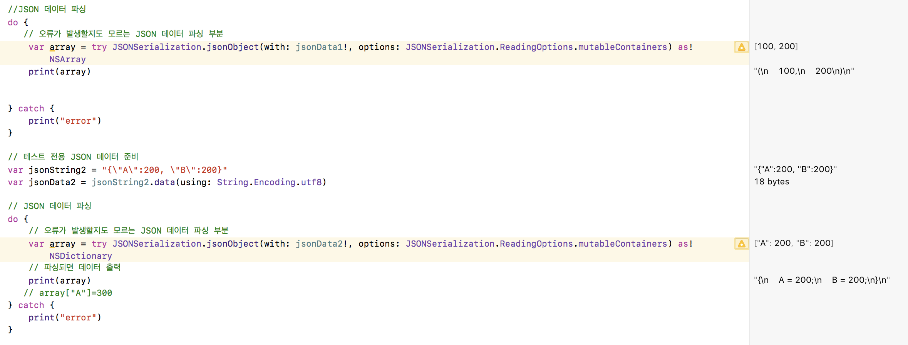
JSON 데이터를 파싱하는 방법

Slide 12
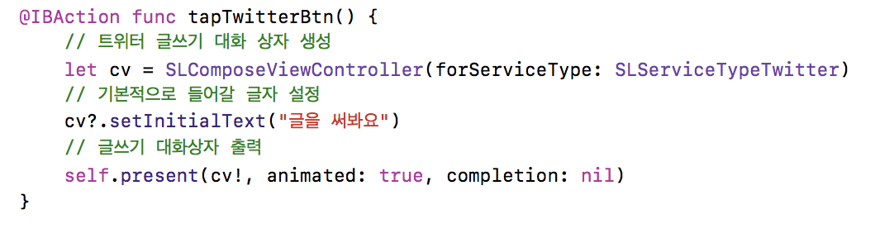
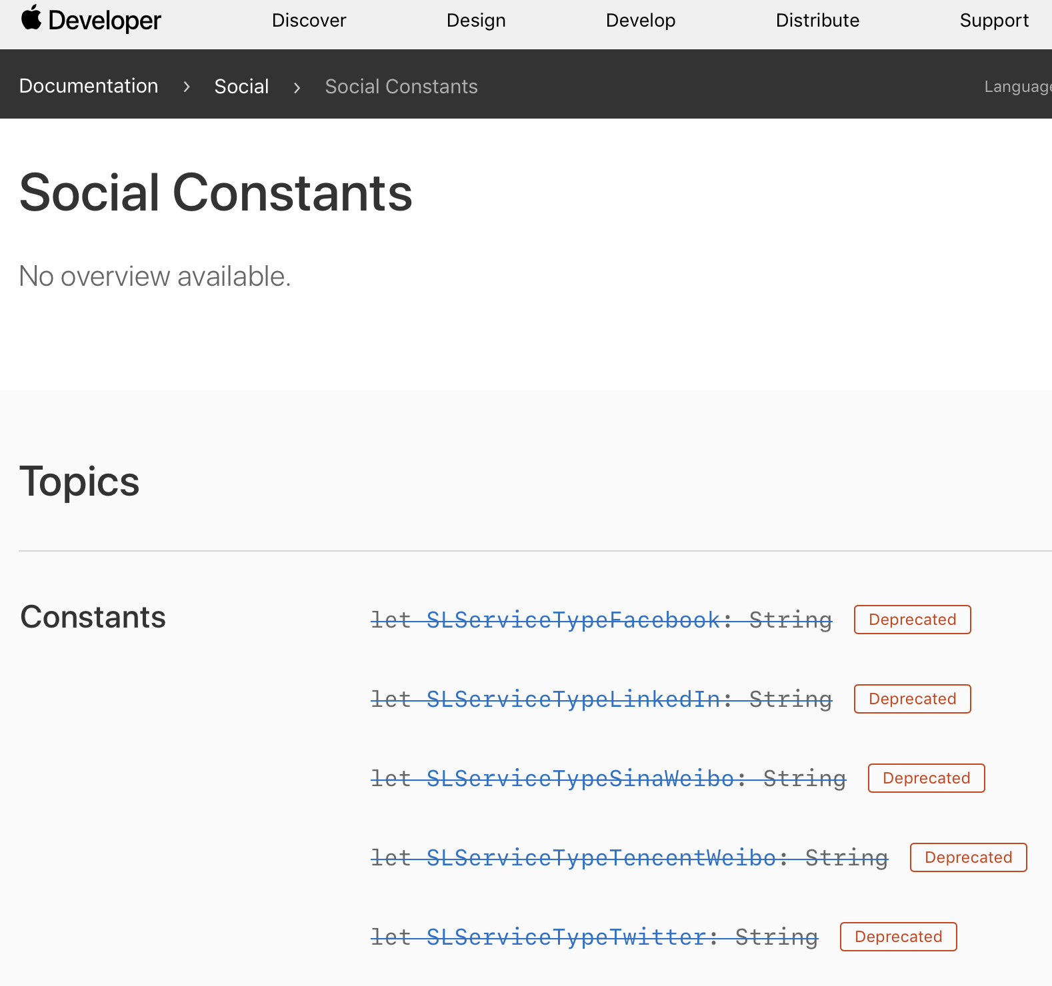
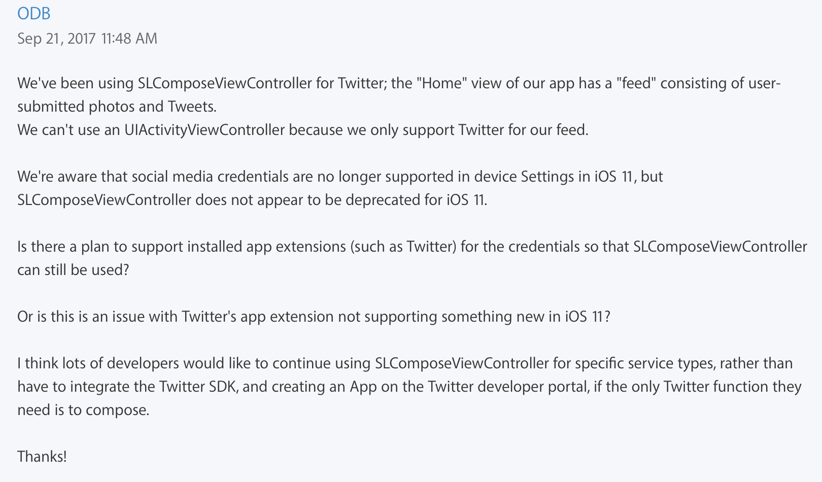
SNS 글 작성(X)
Deprecated API
source : https://forums.developer.apple.com/thread/87792

Slide 13
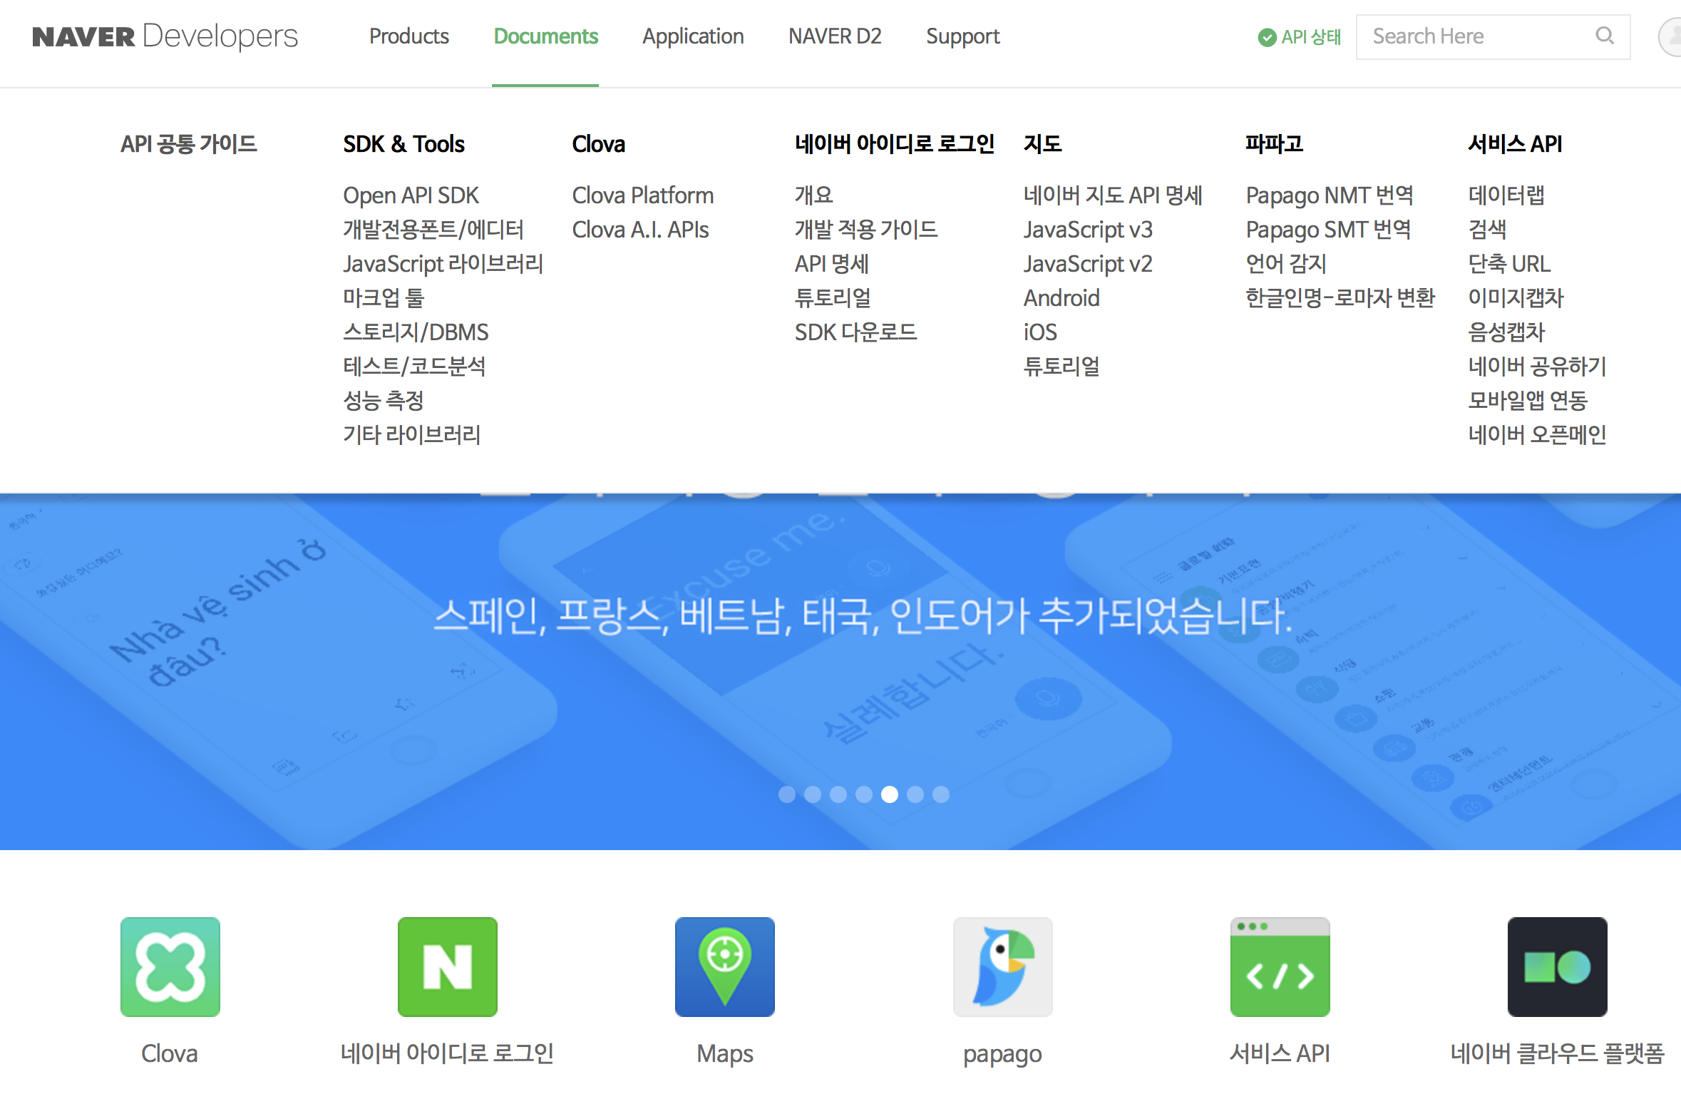
오픈API 연동

Slide 14
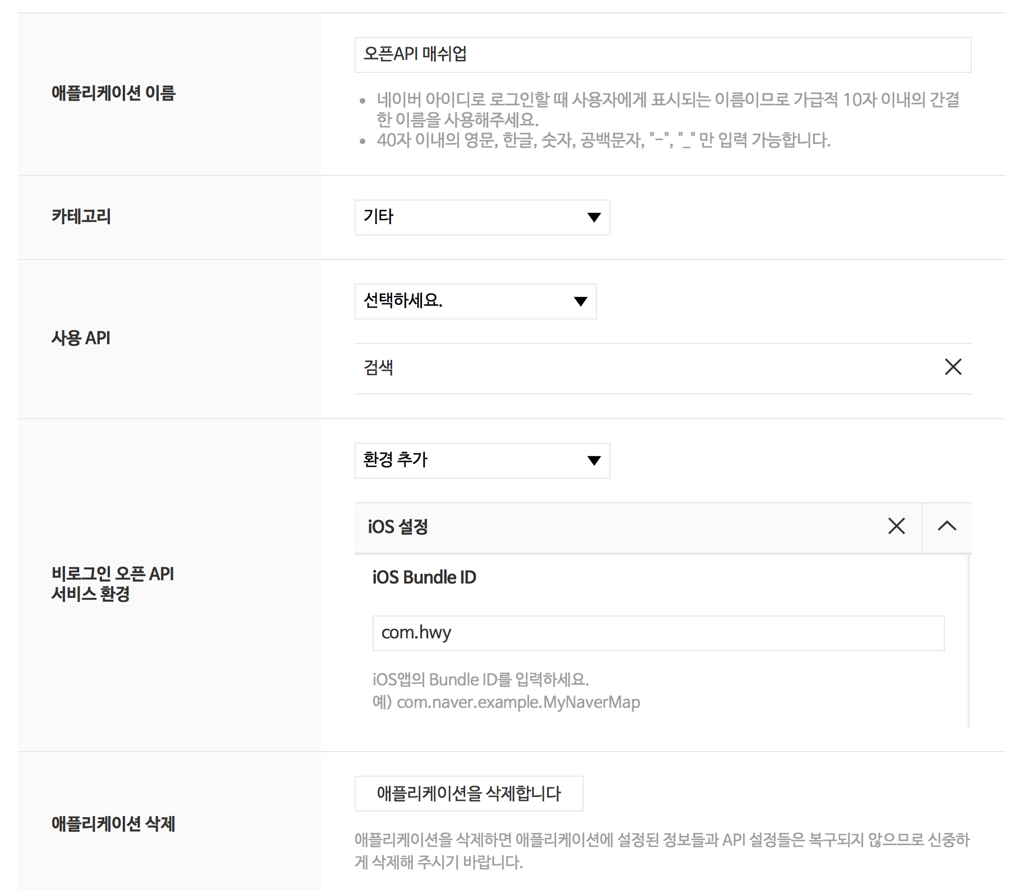
오픈API 연동

Slide 15
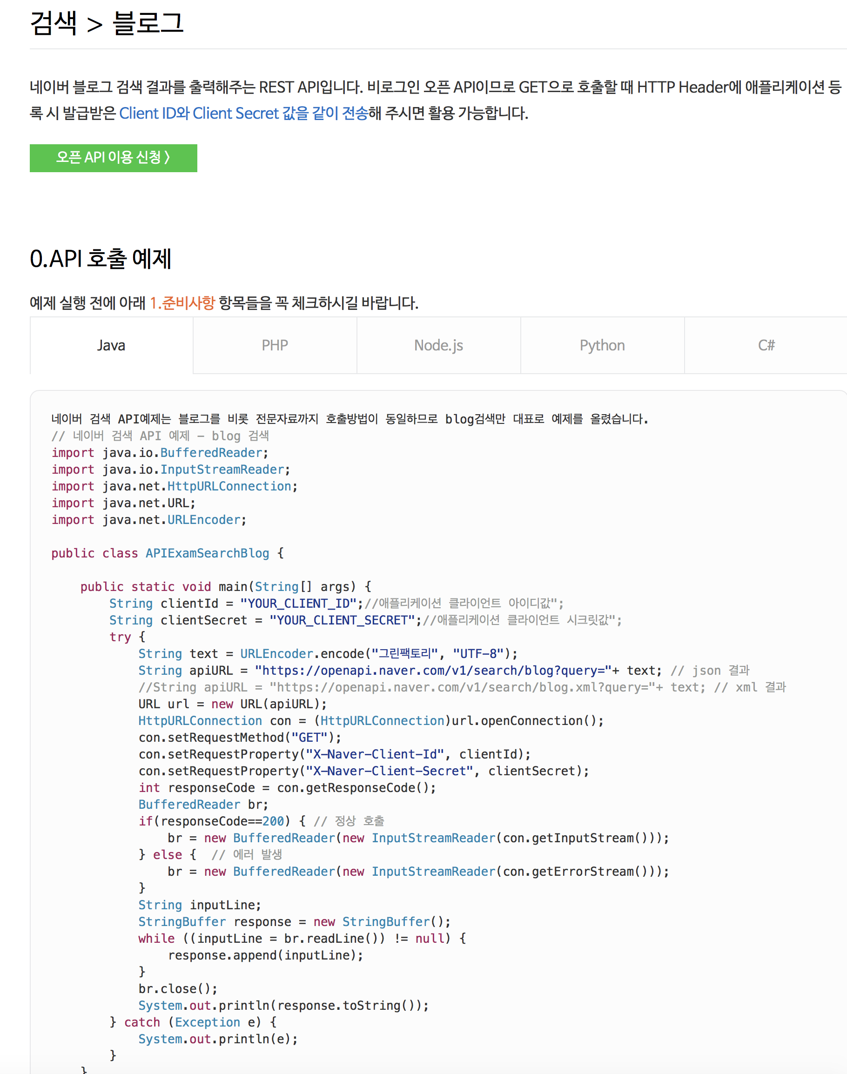
오픈API 연동
API Specification

Slide 16
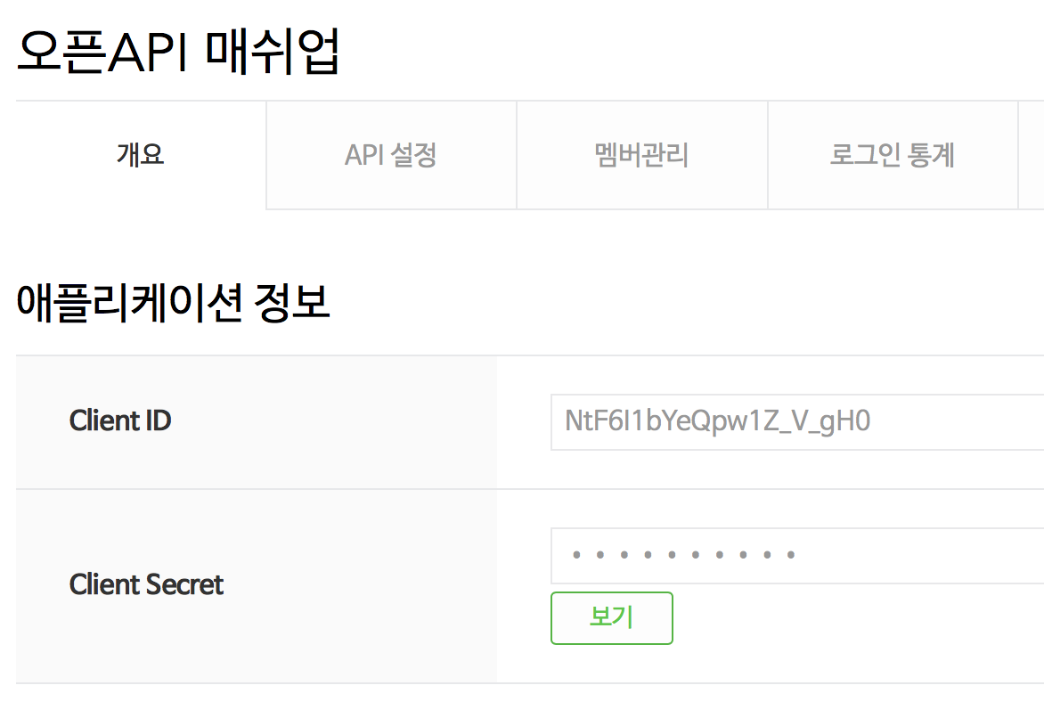
오픈API 연동
Check Your Key!

Slide 17
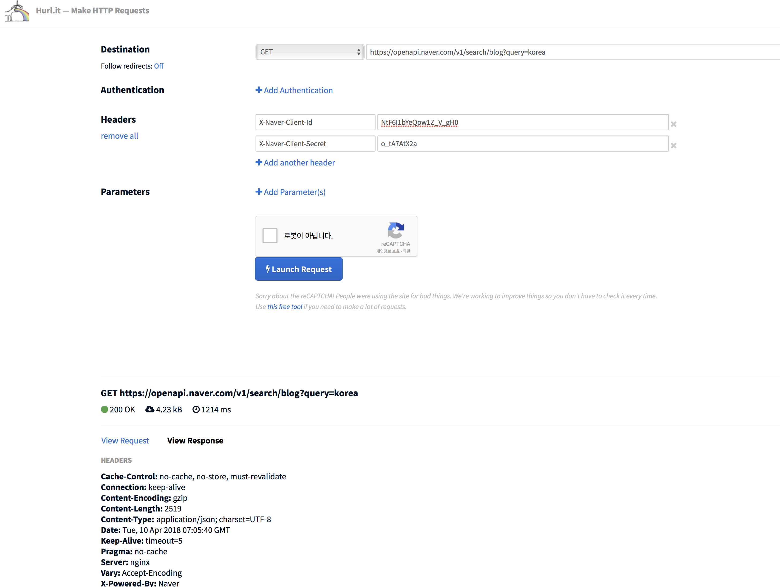
오픈API 연동
https://www.hurl.it

Slide 18
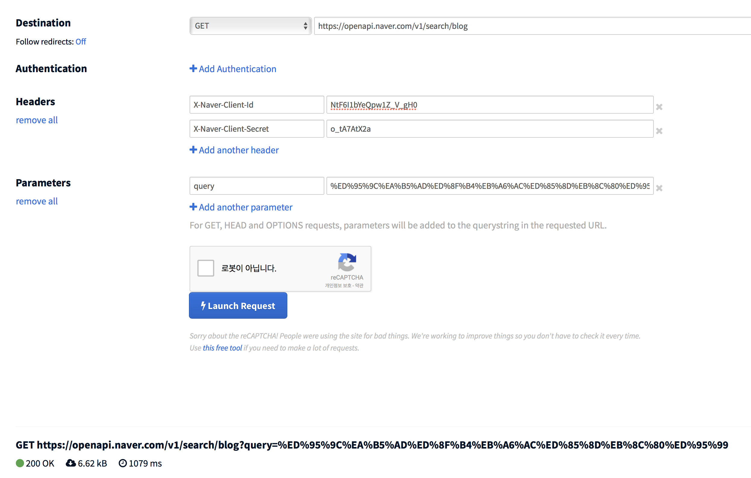
오픈API 연동
https://www.hurl.it

